Slide 1
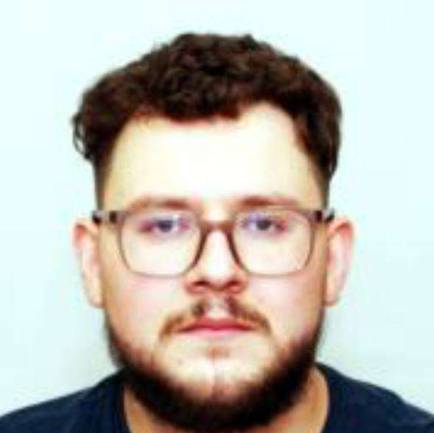
Обработка изображений и морфологические операции
Добро пожаловать на лекцию по обработке изображений и морфологическим операциям. Мы рассмотрим ключевые методы фильтрации, повышения резкости и морфологических преобразований, которые широко применяются в компьютерном зрении и анализе изображений.
Иван Копылов
CV Engineer

Slide 2
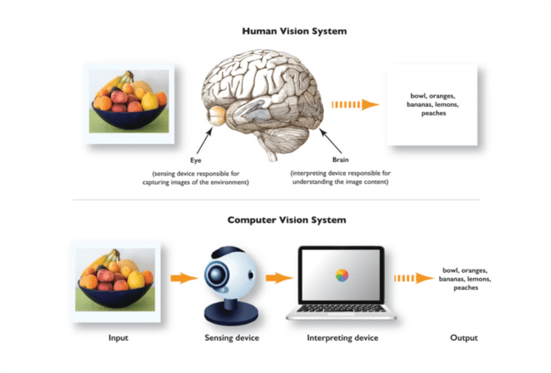
Введение в обработку изображений
Обработка изображений
Основные задачи
Удаление шума, повышение контраста, пространственные и цветовые преобразования, изменение геометрии, сжатие, морфологические операции
Включает методы преобразования, улучшения и анализа цифровых изображений
Компьютерное зрение
Фокусируется на "понимании" изображений: детектирование объектов, классификация, сегментация, распознавание и трекинг

Slide 3
Отличия обработки изображений
от компьютерного зрения
Обработка изображений
Компьютерное зрение
Сосредоточена на низкоуровневых операциях с пикселями (свёртка, изменение цветового канала, выравнивание гистограммы)
Ставит высокоуровневые цели: опознание человека в кадре, понимание сцены, определение расстояния до объекта, распознавание жестов

Slide 4
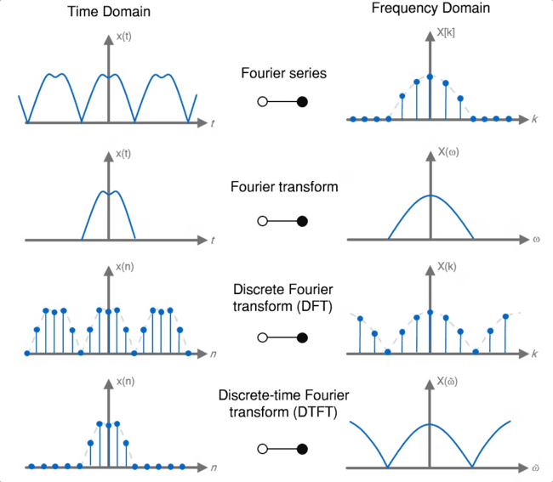
Частотное представление
изображения
Двумерная функция
Преобразование Фурье
Изображение как функция I(x, y), где x, y - координаты, I - интенсивность
Вычисляет вклад каждой частоты (u, v) в изображение
Низкие и высокие частоты
Низкие отвечают за плавные изменения, высокие - за резкие переходы

Slide 5
Линейная и нелинейная фильтрация
Линейная фильтрация
Нелинейная фильтрация
Результат - линейная комбинация значений пикселей. Примеры: бокс-фильтр, гауссово сглаживание, лапласиан, оператор Собеля
Результат зависит от порядка значений. Пример: медианный фильтр. Позволяет "аккуратнее" убирать шум и сохранять контуры

Slide 6
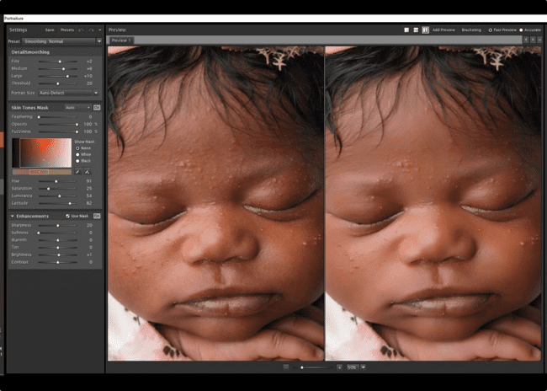
Сглаживание изображений
Цели сглаживания
Box Filter (Mean Filter)
Уменьшение шума, предварительная обработка, улучшение визуального качества
Простое среднее в скользящем окне. Быстрый, но может размывать границы
Gaussian Filter
Использует функцию Гаусса. Контролируемое размытие через параметр σ

Slide 7
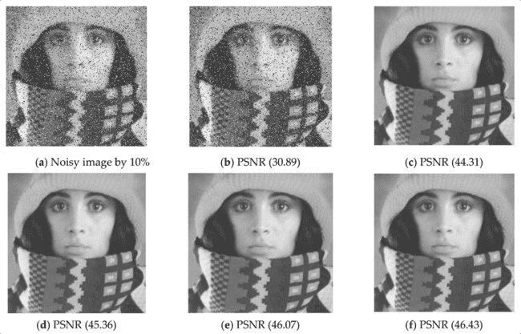
Медианный фильтр
Принцип работы
Преимущества
Выбирает медиану из пикселей в окне вместо среднего
Идеально подходит для шума "соль и перец", сохраняет края объектов
Ограничения
При больших окнах может искажать мелкие детали, формируя "лесенки"

Slide 8

Повышение резкости
Unsharp Masking
Формула
Вычитает размытую версию из оригинала и добавляет разницу обратно
I_sharpened = I + α * (I - blurred(I)), где α контролирует силу эффекта
Применение
Усиление контуров и деталей, но может усилить шум

Slide 9
Свёрточные ядра для резкости
Оператор Лапласа
Укрепление краёв
Выделяет резкие изменения яркости. Пример ядра: [0 1 0; 1 -4 1; 0 1 0] или [1 1 1; 1 -8 1; 1 1 1]
Подчёркивает разность между центром и соседями. Пример ядра: [0 -1 0; -1 5 -1; 0 -1 0]

Slide 10
Связь фильтров в
пространстве и частоте
Low-Pass Filters (LPF)
High-Pass Filters (HPF)
Математическая связь
Сглаживают картинку, убирая высокие частоты
Выделяют контуры и детали, уменьшая низкие частоты
I'(x,y) = F^(-1)[F{I(x,y)} * H(u,v)], где H(u,v) - частотная характеристика фильтра

Slide 11
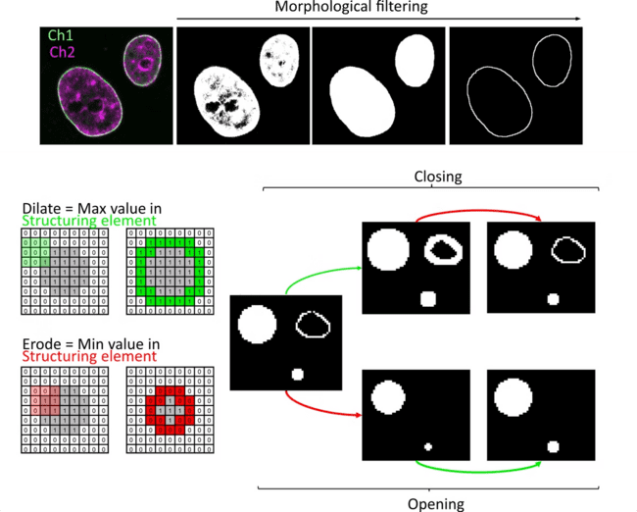
Морфологические операции: общая идея
Определение
Структурирующий элемент (SE)
Операции, влияющие на форму и структуру объекта в изображении
Небольшая матрица, определяющая форму "зонда" для операции
Применение
Очистка шума, заполнение разрывов, выделение форм объектов

Slide 12
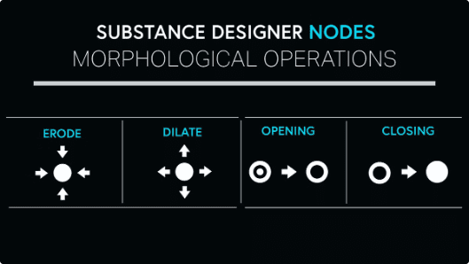
Морфология для бинарных изображений
Эрозия
Дилатация
"Съедает" белые области, уменьшая их размер
Расширяет белые области, заполняя мелкие пробелы
Открытие
Закрытие
Эрозия, затем дилатация. Убирает мелкий шум
Дилатация, затем эрозия. Заполняет мелкие дыры

Slide 13
Морфология для градационных изображений
Градационная эрозия
Градационная дилатация
Применение
Минимум значений в окрестности, заданной SE
Максимум значений в окрестности, заданной SE
Удаление шумов, выравнивание локального контраста, подготовка к сегментации

Slide 14
Применение морфологии в реальных задачах
Очистка двоичной маски
Подготовка к распознаванию форм
Подсчёт объектов
Удаление шума и заполнение пробелов после сегментации
Использование связных компонент после морфологической обработки
Улучшение контуров символов для OCR

Slide 15
Связь морфологии и логических операций
Бинарные изображения
XOR
AND, OR
Морфологические операции как комбинация AND, OR, NOT в скользящем окне
Определение участков, где маска изменилась до и после морфологической операции
Объединение или пересечение нескольких масок

Slide 16
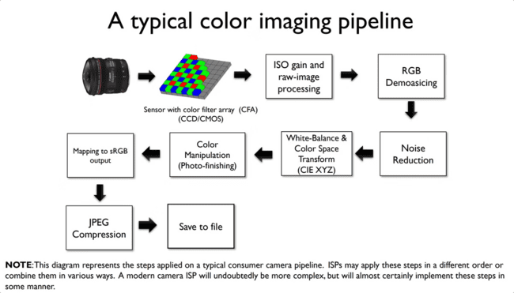
Пример пайплайна: сглаживание
+ морфология + контраст
1
Сглаживание
Медианный или гауссов фильтр для уменьшения шума
2
Выравнивание гистограммы
CLAHE для адаптивного улучшения контраста
3
Пороговая сегментация
Адаптивный порог для получения бинарной маски
4
Морфология
Открытие и закрытие для очистки маски

Slide 17

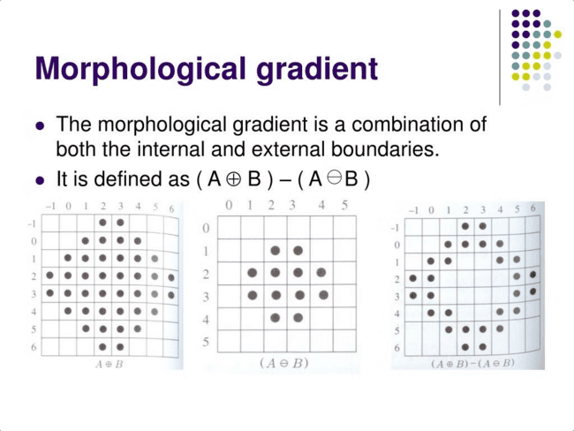
Морфологический градиент
Определение
Результат
MorphGradient(I) = Dilation(I) - Erosion(I)
Тонкая "обводка" по внешнему и внутреннему периметру объекта
Применение
Выделение границ объектов без использования детекторов типа Собеля или Канни

Slide 18
Продвинутые морфологические операции
Top-hat
Black-hat
Top-hat(I) = I - Opening(I) Выделяет небольшие яркие объекты на темноватом фоне
Black-hat(I) = Closing(I) - I Выделяет небольшие тёмные детали на относительно светлом фоне

Slide 19
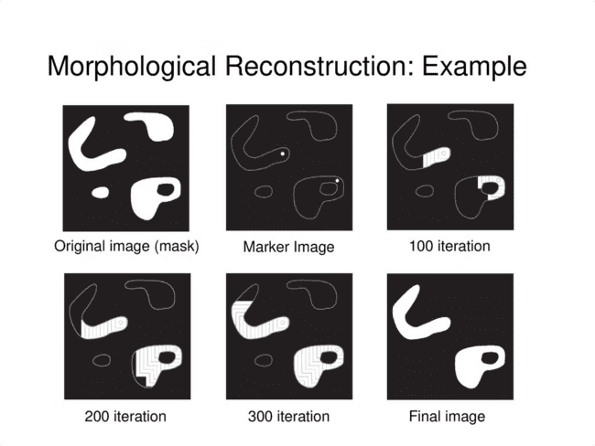
Морфологическая реконструкция
Принцип
Алгоритм
Использует маску и маркер для восстановления структуры изображения
Пошаговая дилатация маркера с ограничением маской до стабилизации
Применение
Заполнение структур в медицинских изображениях, локальное выравнивание фона

Slide 20
Производительность и реализация в Python (OpenCV)
Готовые функции OpenCV
Реализация вручную
Параллелизм
Часто медленнее из-за интерпретации Python
OpenCV может автоматически задействовать несколько ядер процессора
Оптимизированы и используют C++ и многопоточность

Slide 21
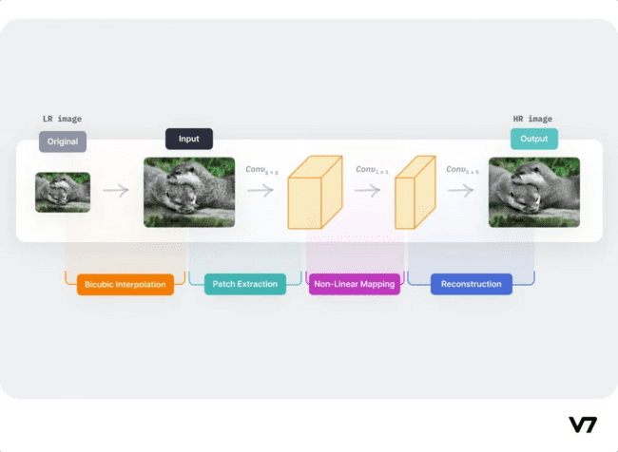
Расширенные примеры
применения
OCR
Видеонаблюдение
Предобработка документов для улучшения распознавания текста
Выделение движущихся объектов и анализ траекторий
Медицинские изображения
Сегментация опухолей, выделение сосудов

Slide 22
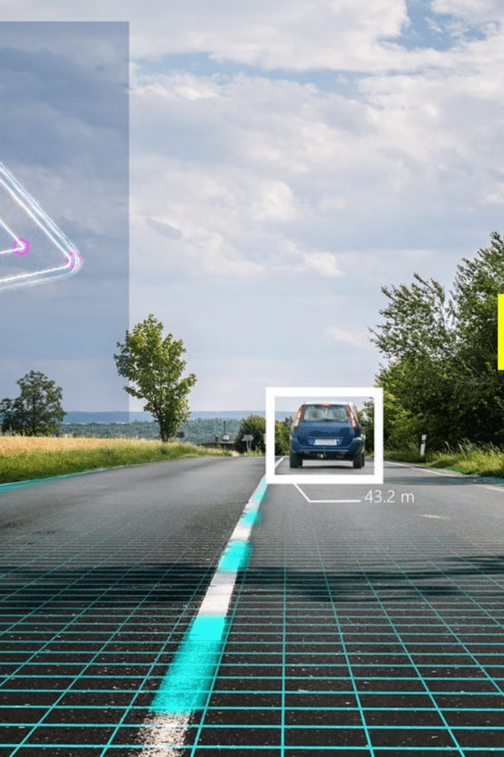
Практические рекомендации
Выбор размера ядра
Порядок операций
Экспериментировать с небольшими ядрами 3×3, 5×5; оценивать результат визуально и через метрики
Учитывать последовательность применения фильтров и морфологических операций
Диапазон значений
Следить за возможным выходом за пределы 0-255 при операциях с изображениями

Slide 23
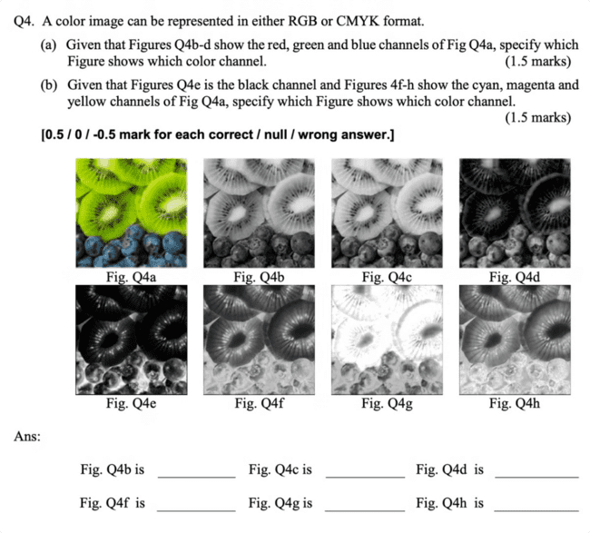
Частые вопросы (FAQ)
Выбор σ в гауссовом фильтре
Медианный фильтр и резкие переходы
Начинать с σ=1 или σ=1.5, корректировать в зависимости от результата
Нормальное явление для нелинейного фильтра, использовать Gaussian или Bilateral для плавности
Повышение резкости без усиления шума
Комбинировать шумоподавление с осторожным применением unsharp masking

Slide 24
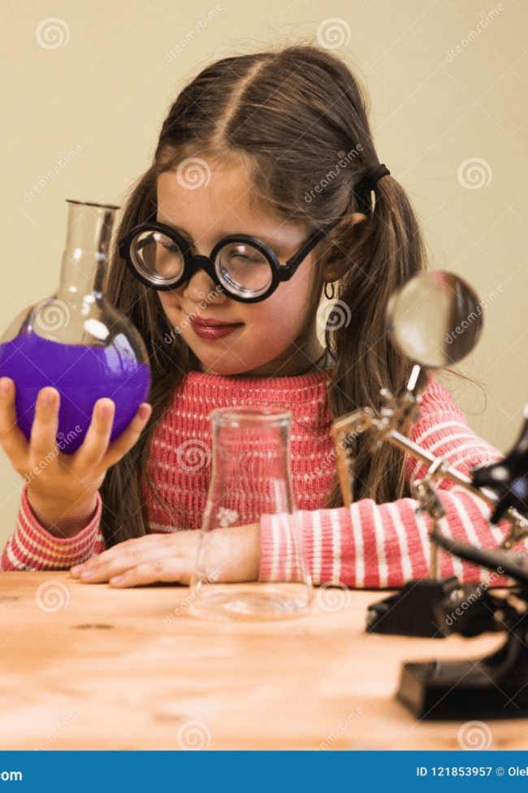
Домашнее задание и идеи для экспериментов
Сравнение методов сглаживания
Unsharp masking
Реализовать с разными α, наблюдать эффекты
Применить Box, Gaussian, Median, Bilateral на шумном изображении
Морфологическая очистка
Применить Opening с разными ядрами на бинарном изображении с шумом

Slide 25
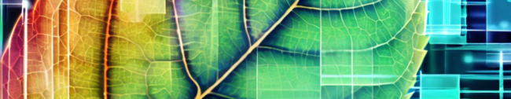
Дополнительные ресурсы
Классическая литература
OpenCV документация
Онлайн-ресурсы
"Digital Image Processing" (Gonzalez, Woods), "Digital Image Processing using MATLAB"
Разделы по фильтрации, морфологии, транзакциям с изображениями
PyImageSearch, Stack Overflow, OpenCV Forum

Slide 26
THANK YOU FOR YOUR ATTENTION
Иван Копылов
CV Engineer
Подзаголовок, если он нужен,
если не нужен – удалить

Slide 27
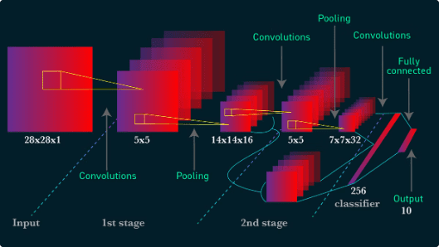
Связь с последующими темами курса
Выделение контуров
Описание и сопоставление признаков
Canny, Sobel - основываются на сглаживании как шаге предобработки
SIFT, ORB - улучшаются при подаче "очищенных" изображений

